Slide 1

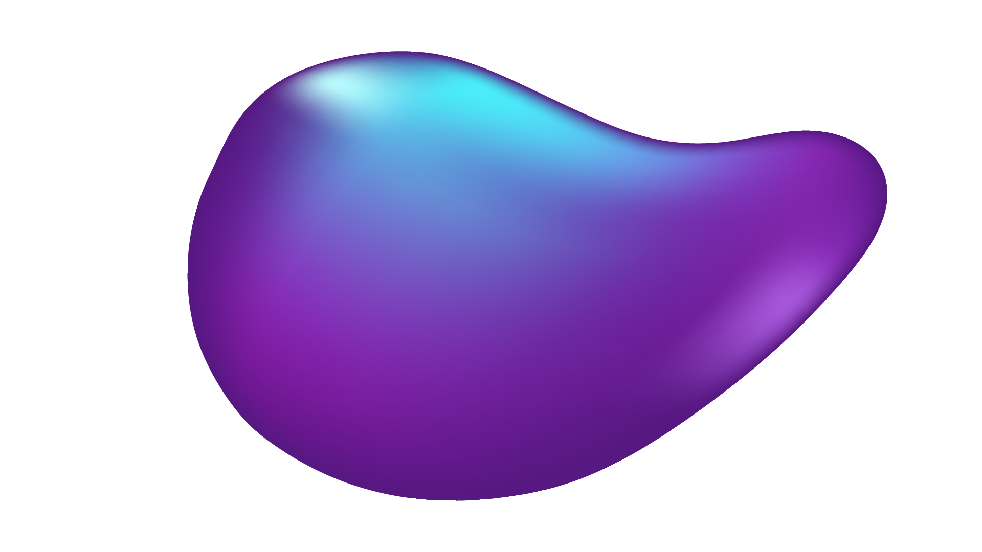
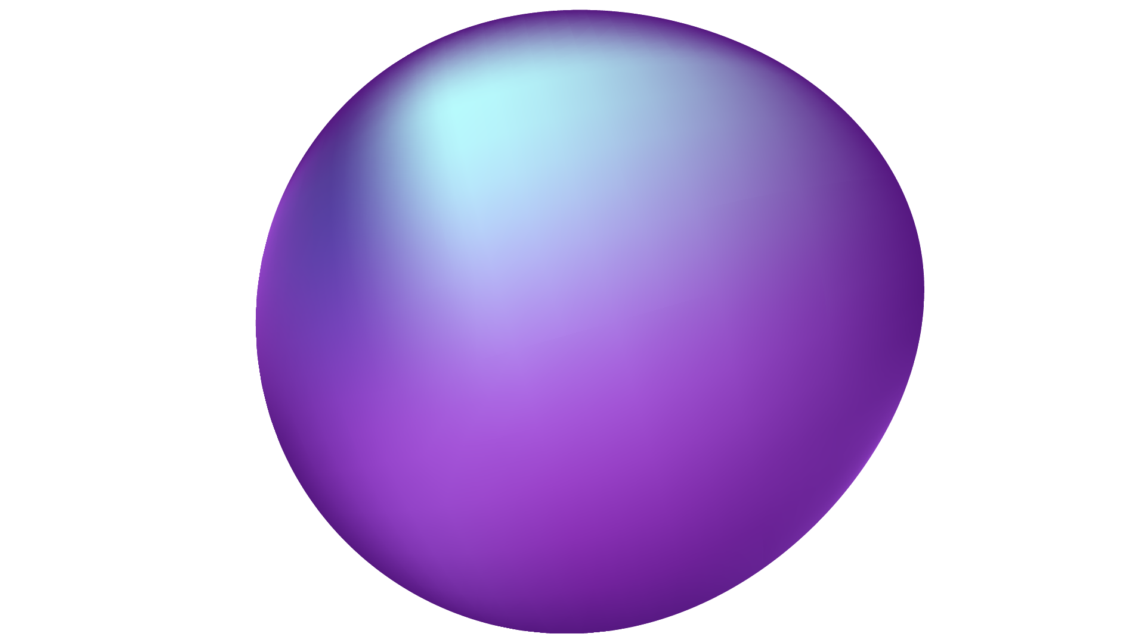
ARTIFICIAL INTELLIGENCE (AI)
Le Clustering
Présenté par:
Aoua SOW
Adama KEÏTA
Issa CISSE
Ousmane SANOGO

Slide 2
SOMMAIRE
01
02
03
05
Qu’est-ce que le clustering
-Clustering
-Algorithme non-supervisé
-Clustering Vs Classification
Les types de clustering
-Quelques catégories
Quelques Exemples d’algo. De Clustering
A)
K-Means Clustering
-Qu’est-ce que c’est?
-Comment ça marche?
-Illustration
Agglomerative Technique
B)
Quelques Applications
Dans différents domaines

Slide 3
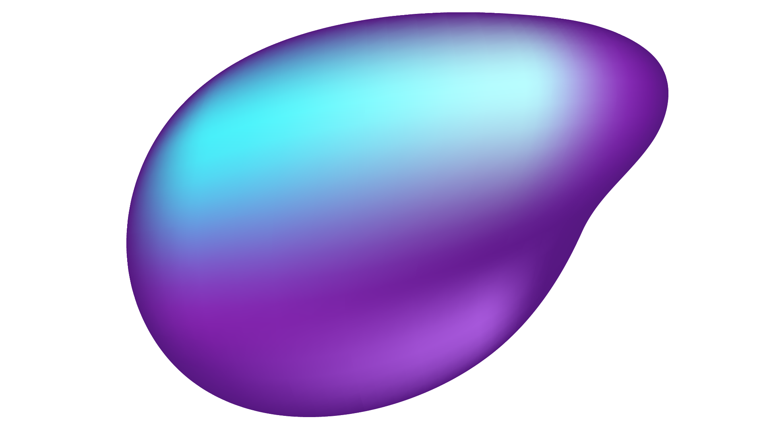

01
Le clustering?

Slide 4

01
Qu’est-ce que le clustering?
-a)
Le clustering est une technique d’apprentissage automatique non-supervisée permettant de regrouper une ensemble de données par distance ou par similarité
Pourquoi
Non-Supervisée??
Chaque groupe de points de données similaires est appelé cluster.

Slide 5
Algorithme non-supervisée
01
-b)
En machine learning, la technique de l’apprentissage non supervisé (ou unsupervised learning) consiste à entraîner des modèles, sans réaliser d’étiquetage manuel ou automatique des données au préalable. Les algorithmes regroupent les données en fonction de leur similitude, sans aucune intervention humaine.
Quelle différence avec le supervisé que je connais déjà?

Slide 6
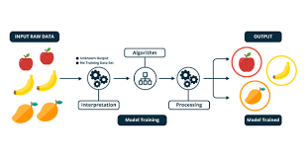
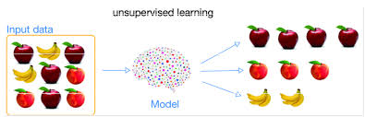
Unsupervised Vs Supervised
01
-c)
Exemple1

Slide 7
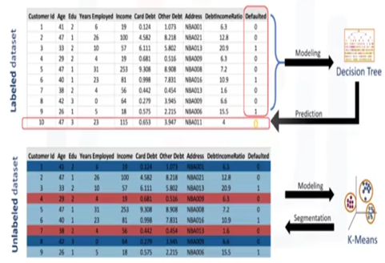
Unsupervised Vs Supervised
01
-c)
Exemple2:
Précisément:
(Clustering
Vs
Classification)

Slide 8
02
Les types De Clustering

Slide 9
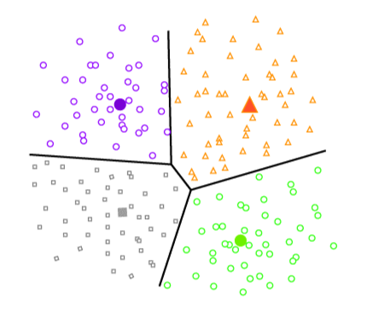
02
Partitioned-based clustering
Le clustering de partitionnement est également appelé clustering basé sur la notion de
point central appelé “centroïde” et de regroupement basé sur ce centroïde. Dans le clustering de partitionnement, le point
de données est divisé en groupes non hiérarchiques
Exemples: K-Means, fuzzy c-Means

Slide 10
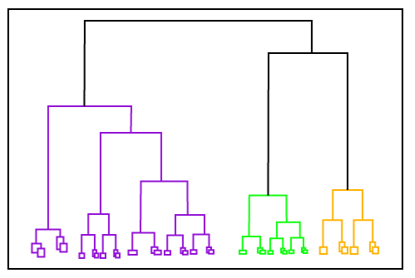
02
b) Hierarchical clustering
-Regroupement hiérarchique qui consiste à créer une arborescence de cluster pour représenter les données.
-Deux types de hiérarchisation:
*Divisive: Consiste à diviser un cluster en sous ensembles de clusters.
*Agglomerative : Regrouper des sous ensembles de clusters en cluster généralisé.
-Les groupes sont imbriqués entre eux et organisés sous la forme d’un arbre.

Slide 11
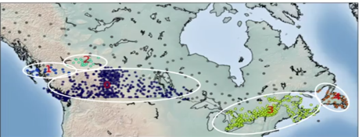
02
c) Density-based clustering
Le clustering basé sur la densité est un moyen de regrouper un ensemble de données en fonction de la densité des points de données et de connecter ces points de données plus denses dans un cluster.
Produit un cluster de forme arbitraire
Exemples: DBSCAN

Slide 12
03
Quelques exemples d’algo. De Clustering

Slide 13

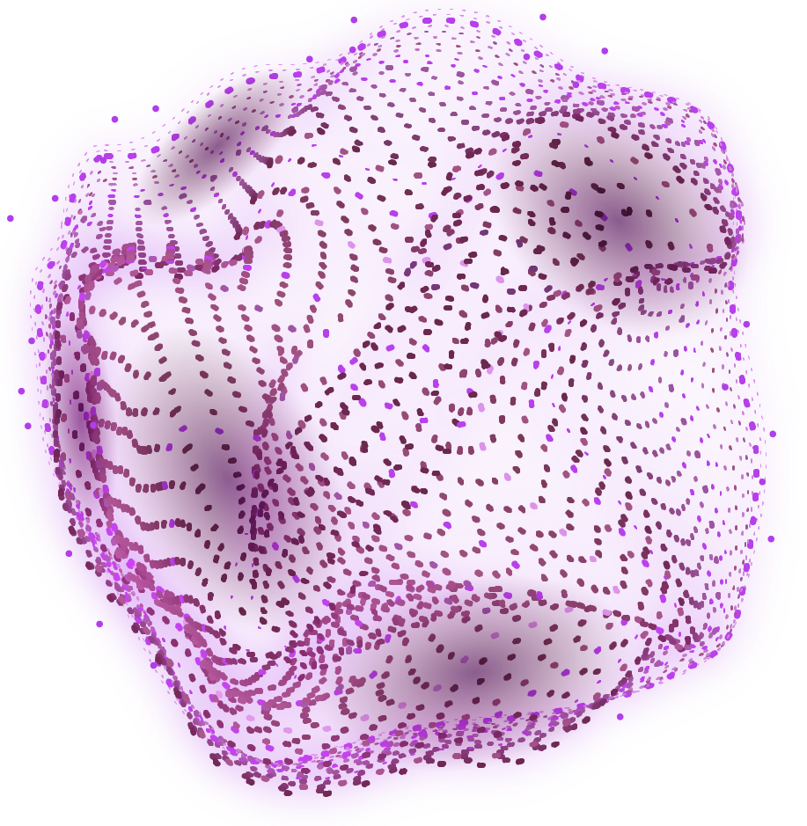
K-Means
03
C’est une méthode de clustering basée sur la division par groupes similaires.
Le k-means divise les données ou data points en sous-ensembles distincts.
Cette division est basée sur une structure interne des données mais sans target (technique non-supervisée).
Chaque groupe de clusters est suffisamment différent.

Slide 14


K-Means
03
Fonctionnement
Choisir aléatoirement le nombre de centroïdes.
Calculer la distance de chaque point par rapport aux centroïdes.
Affecter les points aux centroïdes les plus proches
Recalculer les coordonnées des centroïdes par rapport aux points dans le but de les faire déplacer
Répéter les étapes du 2 à 4 jusqu’à ce qu’on ne puisse plus bouger les centroïdes

Slide 15
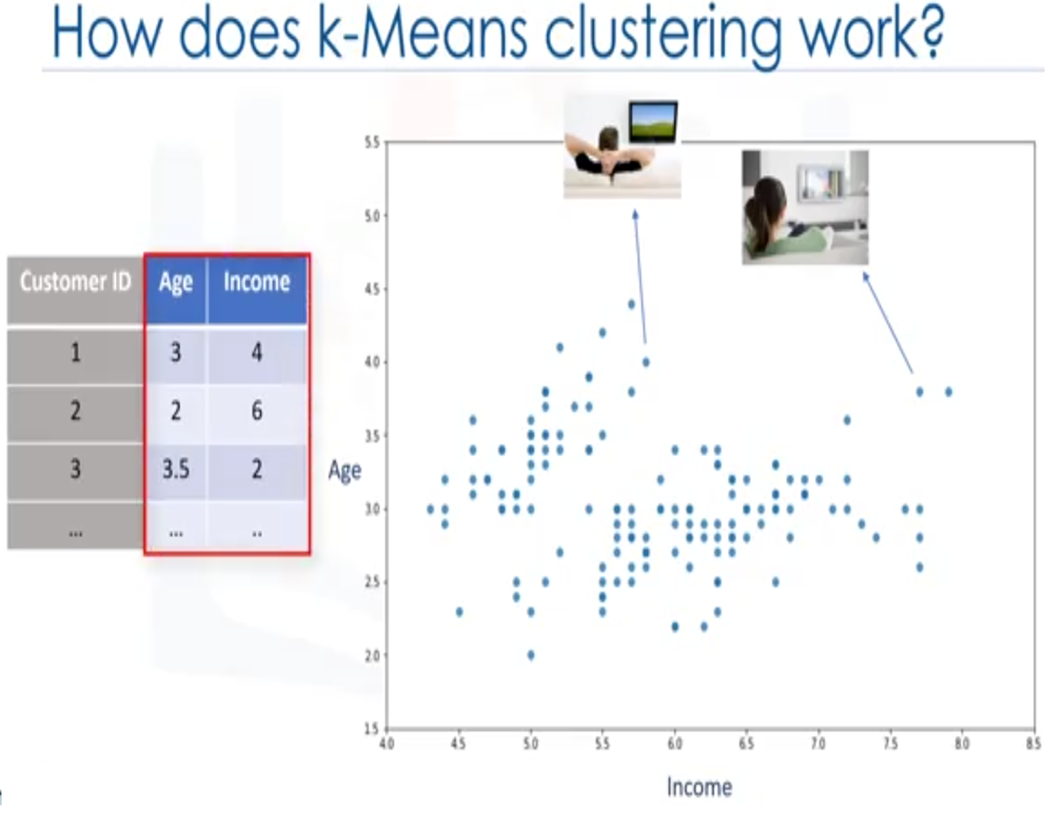
K-Means
03
Illustration

Slide 16
K-Means
03
Illustration
1.Choisir aléatoirement le nombre de centroïdes.
Le choix du nombre de clusters
Dépend fortement de la taille et de la distribution des données.
C’est une opération très délicate.
Heureusement, il existe des techniques d’observation ou de visualisation qui proposent des alternatives.
Un constat lié à l’expérience, nous dit qu’un nombre élevé de k produit toujours une erreur minimum.
La méthode du coude de la courbe ou Elbow méthode aide beaucoup à choisir le nombre de clusters.

Slide 17
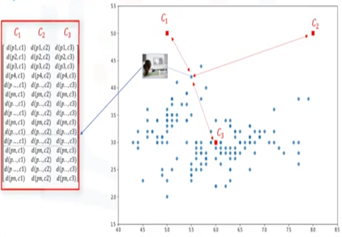
K-Means
03
Illustration
2. Calculer la distance de chaque point par rapport aux centroïdes.
Génère la matrix ou le tableau des distances entre les données.
C’est une Matrice de Distance entre data points ou entre les exemples et le centroïde.
Dans cet exemple, il s’agit de la distance entre chaque client de l’entreprise.
La méthode du coude de la courbe ou Elbow méthod aide beaucoup à choisir le nombre de clusters.

Slide 18
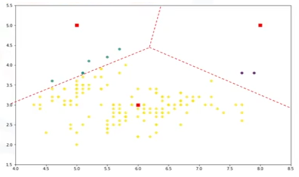
K-Means
03
Illustration
3.Affecter les points aux centroïdes les plus proches

Slide 19
K-Means
03
Illustration
4.Recalculer les coordonnées des centroïdes par rapport aux points dans le but de les faire déplacer (l’Erreur)
C’est la distance entre chaque point et le centroïde.
Cette erreur nous renseigne par rapport à l’efficacité des centroïdes choisis.
Si elle est grande (l’erreur), alors déplace les centroïdes.
Le choix du déplacement des centroïdes est effectué par le calcul des moyennes des coordonnées de chaque point.
Les coordonnées des nouveaux centroïdes seront les moyennes des points les plus proches

Slide 20
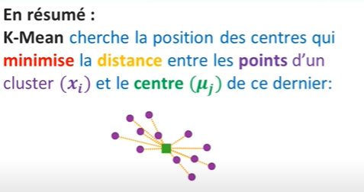
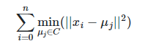
K-Means
03
Illustration
4.Recalculer les coordonnées des centroïdes par rapport aux points dans le but de les faire déplacer (l’Erreur)

Slide 21
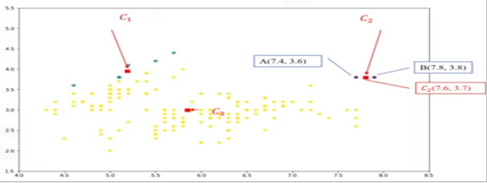
K-Means
03
Illustration
4. Recalculer les coordonnées des centroïdes par rapport aux points dans le but de les faire déplacer (l’Erreur)

Slide 22
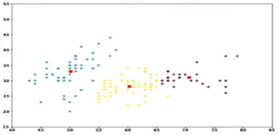
K-Means
03
Illustration
•5. Répéter le déplacement des centroïdes jusqu’à ce qu’on ne puisse les déplacer.

Slide 23
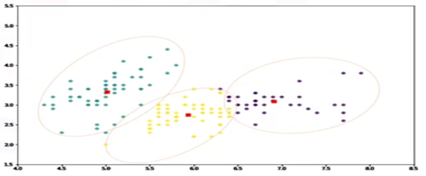
K-Means
03
Illustration
•5. Répéter le déplacement des centroïdes jusqu’à ce qu’on ne puisse les déplacer.
Les clusters résultants de ce procédé sont ceux générant l’erreur la plus basse – The minimum Error not the best.

Slide 24
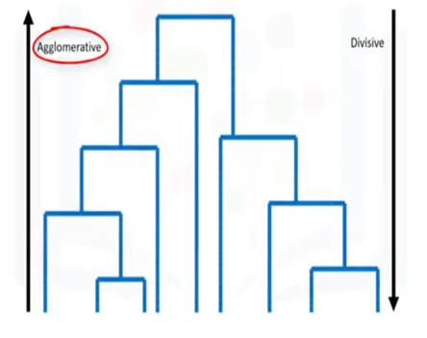
b) Agglomerative
03
C’est un clustering hiérarchique qui fait une structure arborescente. Dans l'algorithme Agglomerative, le clustering sera de type ascendant où chaque point de données sera considéré comme un cluster au début, puis il sera fusionné dans l'arborescence.

Slide 25
b) Agglomerative
03
Fonctionnement
1. Créer n clusters. C’est-à-dire chaque data point devient un cluster.
2. Calculer la matrice de proximité selon la distance entre les clusters.
3. Répéter les opérations suivantes:
Fusionner les deux clusters les plus proches.
Corriger ou faire la mise à jour de la matrice.
4. Jusqu’à ce qu’il ne reste qu’un seul cluster.

Slide 26
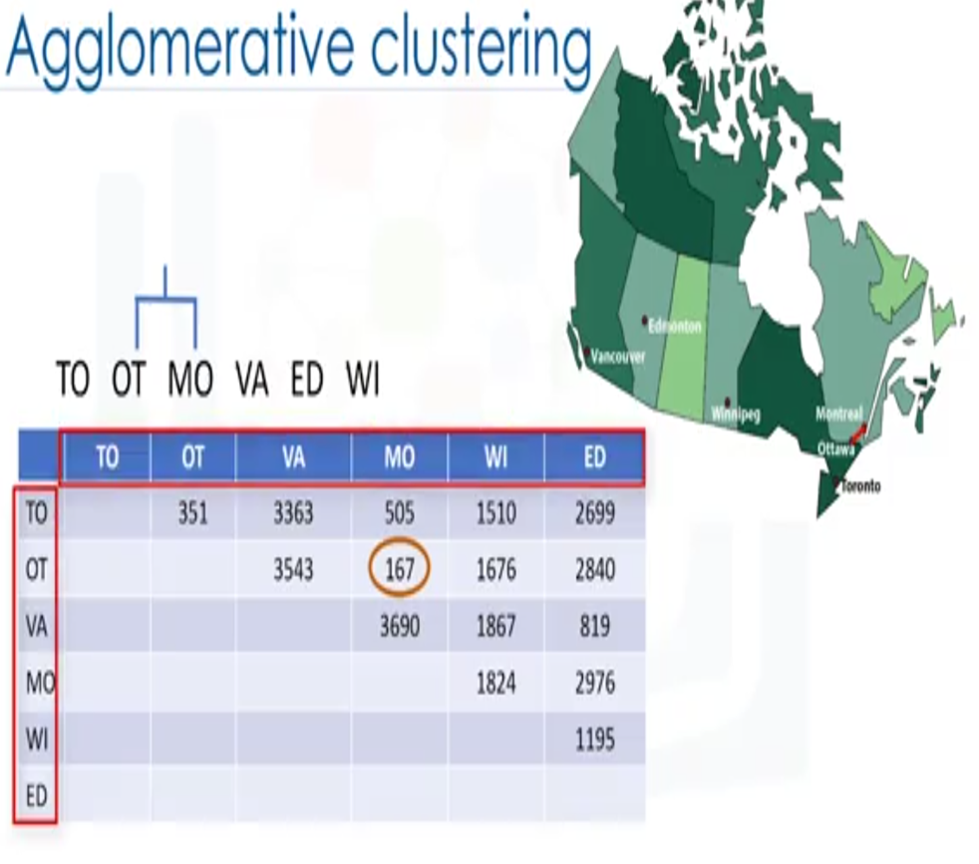
b) Agglomerative
03
Illustration

Slide 27
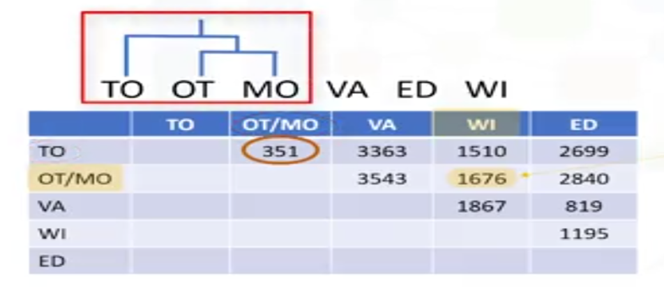
b) Agglomerative
03
Illustration

Slide 28
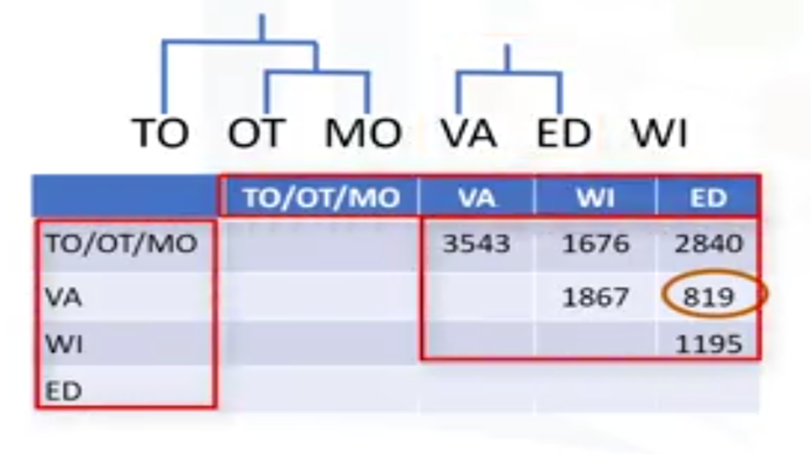
b) Agglomerative
03
Illustration

Slide 29
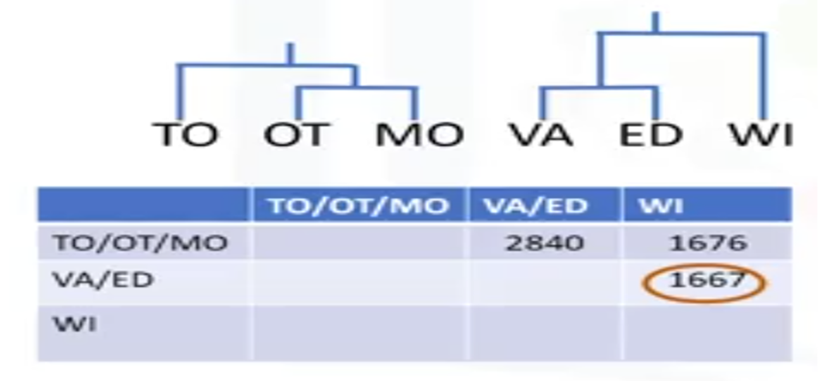
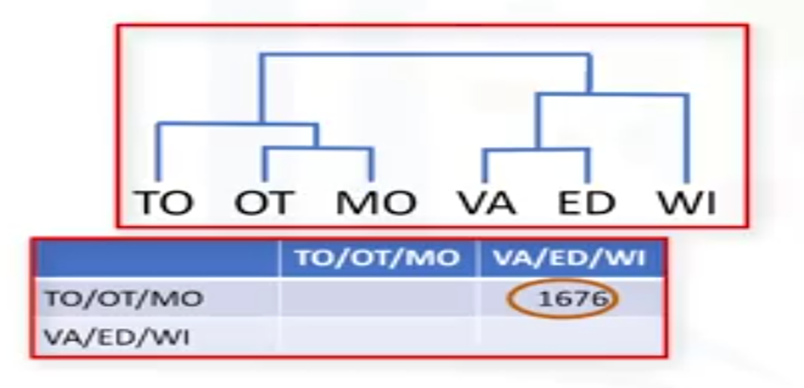
b) Agglomerative
03
Illustration

Slide 30
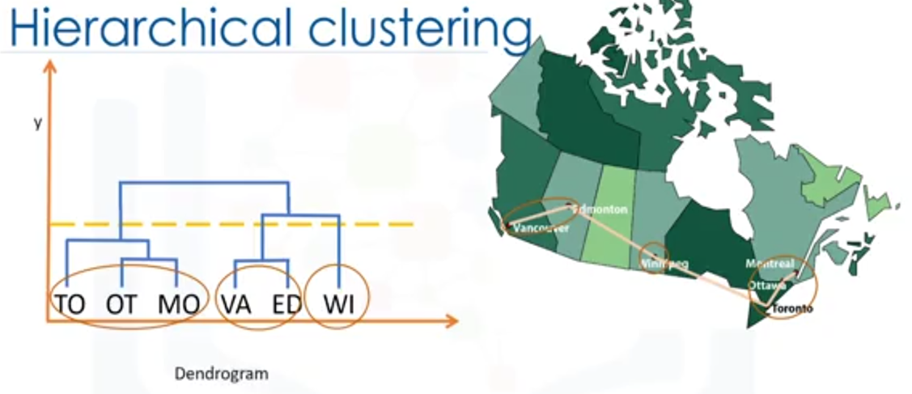
b) Agglomerative
03
Illustration

Slide 31
04
Quelques Applications

Slide 32
04
Marketing
•Pour identifier les profils d’achat des clients.
•Pour faire des recommandations à des clients.
Banque
•Pour détecter les fraudes.
•Pour identifier les clients fidèles.
Assurance
•Pour la détection des fraudes.
•Pour calculer les risques.
Presse / Media
•Pour classifier les articles selon leurs contenus.
•Pour recommander des articles.
Médicine
Pour trouver des indices selon le comportement des clients.
Biologie
Pour faire des regroupements génétiques dans le but d’identifier des familles.

Slide 33
Merci pour votre attention!

